Slide 1
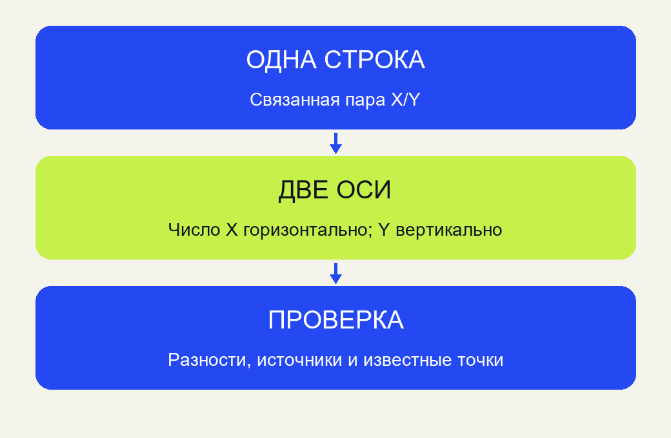
МЕЖДУ ТОЧКАМИ
Числовая ось X.
Данные и границы вывода.
MediaSchool
Информатика, 9 класс
Notes:
Информатика, 9 класс. Слайд 1.
Место в сценарии: 0–2 мин.
Вопрос: Проверяй числовую ось.
Полное условие S0: В записи точки(2; 5) какое число откладывают по горизонтали X, какое по вертикали Y? Ключ: X=2 по горизонтали, Y=5 по вертикали. Критерий: Обе координаты соотнесены со своими осями. Помощь: В координатной паре первым записан X. До звонка готовый школьный редактор, заготовка, проверенные команды и личная папка. При 15 ПК роли A/B: каждый сам выполняет файловый маршрут, партнёр пока считает и пишет прогноз. При 30 ПК параллельно. Наблюдение или готовый файл учителя не заменяет личную работу. Установки и внешние аккаунты внутри урока не нужны. Иллюстрация концептуальная. Точные входные данные заданы текстом и редактируемыми таблицами/схемами.
[Sources]
https://edsoo.ru/wp-content/uploads/2025/07/2025_ooo_frp_informatika-7-9_baza.pdf
https://support.microsoft.com/en-us/excel/present-your-data-in-a-scatter-chart-or-a-line-chart
https://support.microsoft.com/en-us/excel/available-chart-types-in-office
https://edsoo.ru/wp-content/uploads/2026/08/informatika.pdf
Изображение: оригинальная математическая схема MediaSchool, построенная программно по явно заданным данным. Не ImageGen. Пятнадцать оригинальных научных изображений: измеренные таблицы/схемы, два сравнения matplotlib и увеличенный подлинный фрагмент A4:B8 Excel; пять сохранённых иллюстраций «Сигнал». В PPTX отдельные нативные редактируемыеXY с встроенными данными. C1 использует одинаковое условноеY=4 только для сравненияX, не как новый обязательный вход. Слайд 15 не полный интерфейс; разборы не являются наблюдениями ученика.
[/Sources]

Slide 2

Старт: S0
Точка(2; 5).
Горизонтальная и вертикальная координаты?
MediaSchool
02
Notes:
Информатика, 9 класс. Слайд 2.
Место в сценарии: 0–2 мин.
Вопрос: Горизонтальная и вертикальная координаты?
Полное условие S0: В записи точки(2; 5) какое число откладывают по горизонтали X, какое по вертикали Y? Ключ: X=2 по горизонтали, Y=5 по вертикали. Критерий: Обе координаты соотнесены со своими осями. Помощь: В координатной паре первым записан X. До звонка готовый школьный редактор, заготовка, проверенные команды и личная папка. При 15 ПК роли A/B: каждый сам выполняет файловый маршрут, партнёр пока считает и пишет прогноз. При 30 ПК параллельно. Наблюдение или готовый файл учителя не заменяет личную работу. Установки и внешние аккаунты внутри урока не нужны. Иллюстрация концептуальная. Точные входные данные заданы текстом и редактируемыми таблицами/схемами.
[Sources]
https://edsoo.ru/wp-content/uploads/2025/07/2025_ooo_frp_informatika-7-9_baza.pdf
https://support.microsoft.com/en-us/excel/present-your-data-in-a-scatter-chart-or-a-line-chart
https://support.microsoft.com/en-us/excel/available-chart-types-in-office
https://edsoo.ru/wp-content/uploads/2026/08/informatika.pdf
Изображение: ImageGen; концептуальная учебная иллюстрация, не документальный снимок. Точные математические примеры и таблицы набраны отдельно редактируемыми объектами.
[/Sources]

Slide 3
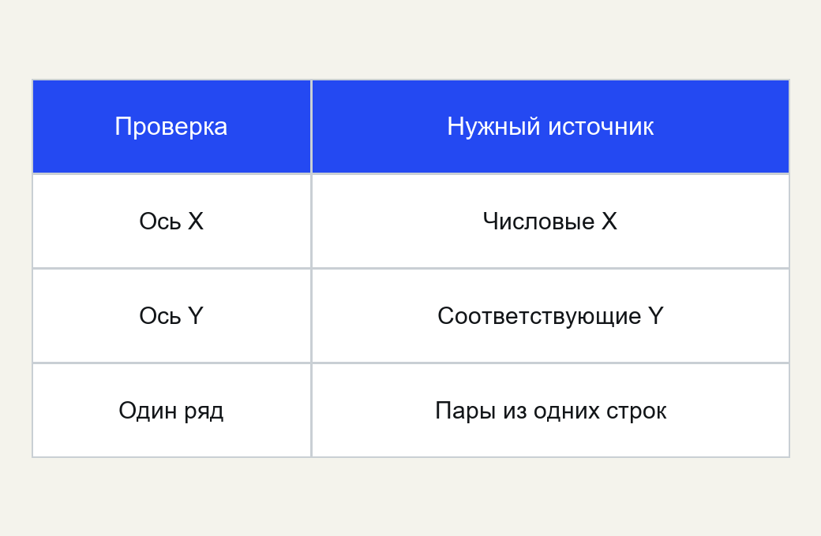
Две числовые оси
Одна строка задаёт одну пару X/Y.
Ось | Источник
Горизонтальная | Числовые X
Вертикальная | Соответствующие Y
Номера строк не заменяют X.
MediaSchool
03
Notes:
Информатика, 9 класс. Слайд 3.
Место в сценарии: 2–5 мин.
Вопрос: Номера строк не заменяют X.
Памятка: Точечная XY имеет две числовые оси. Каждая строка исходника задаёт одну пару(X; Y): X по горизонтали, Y по вертикали. На линейной числовой оси одинаковые числовые разности занимают одинаковые расстояния; неравные — пропорционально разные. Значения X=0,1,3,6 дают промежутки 1,2,3. Если использовать X только как текстовые категории обычного графика, метки будут равноотстоящими и нужный смысл расстояний пропадёт. Здесь X — числа, не даты; режим оси дат вне примера. Для одного ряда задаются отдельно диапазоны X и Y одинаковой длины, строки пар соответствуют. Подписи осей и единицы нужны обеим координатам; проверь минимум/максимум/шаг. Соединение точек прямыми отрезками помогает следить за порядком X, но само не является измерением между точками или за пределами известных X. Формула модели — отдельное условие; если она задана, вычислять нужно по её правилам и ограничениям. Модель: Другие пары(0; 2), (1; 4), (4; 10). Промежутки по X: 1 и 3; точка(4; 10) расположена правее(1; 4) на 3 условные единицы. На XY это не равномерные позиции трёх названий. До звонка готовый школьный редактор, заготовка, проверенные команды и личная папка. При 15 ПК роли A/B: каждый сам выполняет файловый маршрут, партнёр пока считает и пишет прогноз. При 30 ПК параллельно. Наблюдение или готовый файл учителя не заменяет личную работу. Установки и внешние аккаунты внутри урока не нужны. Иллюстрация концептуальная. Точные входные данные заданы текстом и редактируемыми таблицами/схемами.
[Sources]
https://edsoo.ru/wp-content/uploads/2025/07/2025_ooo_frp_informatika-7-9_baza.pdf
https://support.microsoft.com/en-us/excel/present-your-data-in-a-scatter-chart-or-a-line-chart
https://support.microsoft.com/en-us/excel/available-chart-types-in-office
https://edsoo.ru/wp-content/uploads/2026/08/informatika.pdf
Изображение: оригинальная математическая схема MediaSchool, построенная программно по явно заданным данным. Не ImageGen. Пятнадцать оригинальных научных изображений: измеренные таблицы/схемы, два сравнения matplotlib и увеличенный подлинный фрагмент A4:B8 Excel; пять сохранённых иллюстраций «Сигнал». В PPTX отдельные нативные редактируемыеXY с встроенными данными. C1 использует одинаковое условноеY=4 только для сравненияX, не как новый обязательный вход. Слайд 15 не полный интерфейс; разборы не являются наблюдениями ученика.
[/Sources]

Slide 4
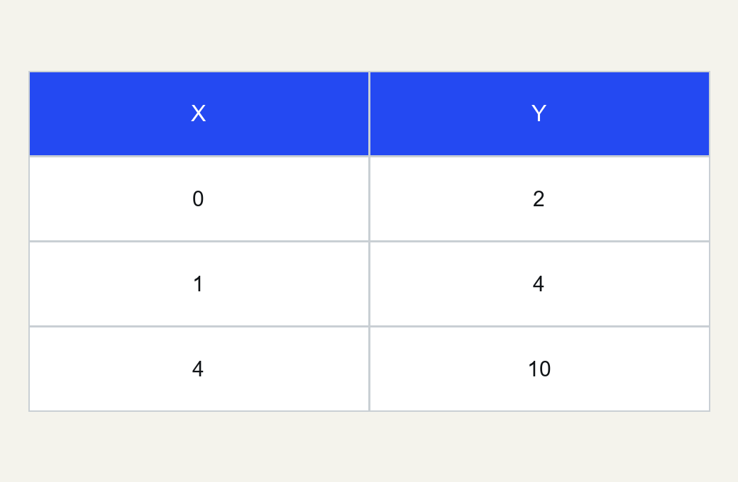
Другие пары
(0; 2), (1; 4), (4; 10).
Промежутки по X: 1 и 3.
MediaSchool
04
Notes:
Информатика, 9 класс. Слайд 4.
Место в сценарии: 2–5 мин.
Вопрос: Промежутки по X: 1 и 3.
Памятка: Точечная XY имеет две числовые оси. Каждая строка исходника задаёт одну пару(X; Y): X по горизонтали, Y по вертикали. На линейной числовой оси одинаковые числовые разности занимают одинаковые расстояния; неравные — пропорционально разные. Значения X=0,1,3,6 дают промежутки 1,2,3. Если использовать X только как текстовые категории обычного графика, метки будут равноотстоящими и нужный смысл расстояний пропадёт. Здесь X — числа, не даты; режим оси дат вне примера. Для одного ряда задаются отдельно диапазоны X и Y одинаковой длины, строки пар соответствуют. Подписи осей и единицы нужны обеим координатам; проверь минимум/максимум/шаг. Соединение точек прямыми отрезками помогает следить за порядком X, но само не является измерением между точками или за пределами известных X. Формула модели — отдельное условие; если она задана, вычислять нужно по её правилам и ограничениям. Модель: Другие пары(0; 2), (1; 4), (4; 10). Промежутки по X: 1 и 3; точка(4; 10) расположена правее(1; 4) на 3 условные единицы. На XY это не равномерные позиции трёх названий. До звонка готовый школьный редактор, заготовка, проверенные команды и личная папка. При 15 ПК роли A/B: каждый сам выполняет файловый маршрут, партнёр пока считает и пишет прогноз. При 30 ПК параллельно. Наблюдение или готовый файл учителя не заменяет личную работу. Установки и внешние аккаунты внутри урока не нужны. Иллюстрация концептуальная. Точные входные данные заданы текстом и редактируемыми таблицами/схемами.
[Sources]
https://edsoo.ru/wp-content/uploads/2025/07/2025_ooo_frp_informatika-7-9_baza.pdf
https://support.microsoft.com/en-us/excel/present-your-data-in-a-scatter-chart-or-a-line-chart
https://support.microsoft.com/en-us/excel/available-chart-types-in-office
https://edsoo.ru/wp-content/uploads/2026/08/informatika.pdf
Изображение: оригинальная математическая схема MediaSchool, построенная программно по явно заданным данным. Не ImageGen. Пятнадцать оригинальных научных изображений: измеренные таблицы/схемы, два сравнения matplotlib и увеличенный подлинный фрагмент A4:B8 Excel; пять сохранённых иллюстраций «Сигнал». В PPTX отдельные нативные редактируемыеXY с встроенными данными. C1 использует одинаковое условноеY=4 только для сравненияX, не как новый обязательный вход. Слайд 15 не полный интерфейс; разборы не являются наблюдениями ученика.
[/Sources]

Slide 5
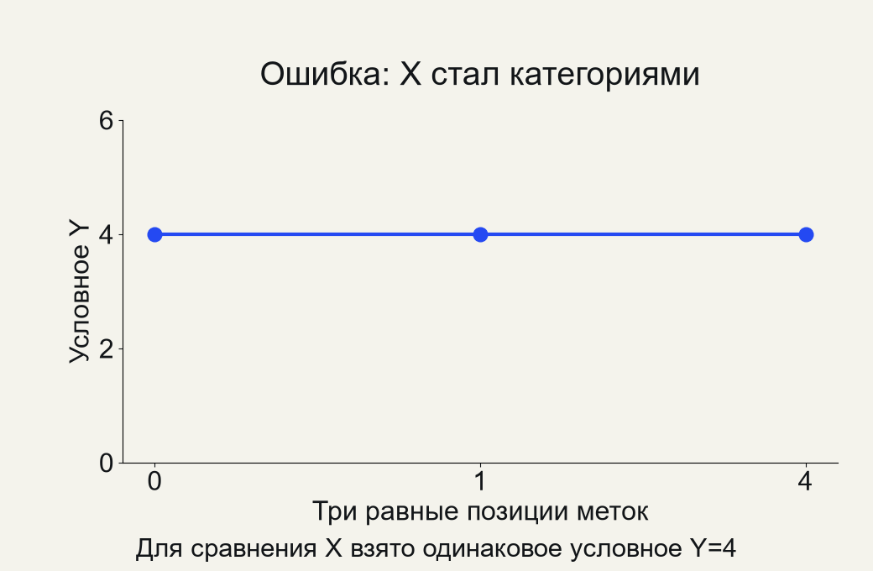
C1: равноотстоящие метки
X=0,1,4 превратили в три равные категории.
Передаёт ли это числовые расстояния?
MediaSchool
05
Notes:
Информатика, 9 класс. Слайд 5.
Место в сценарии: 5–8 мин.
Вопрос: Передаёт ли это числовые расстояния?
Полное условие C1: Числа X: 0,1,4 показали под тремя равноотстоящими метками категорий. Передаёт ли это расстояния числового X? Назови нужный тип и отношение двух соседних промежутков. Ключ: Нет. Нужна точечная XY с числовой осью X; промежутки 1 и 3, отношение 1: 3. Критерий: Названы XY и 1: 3 с указанием неравенства промежутков; меню редактора по памяти не требуется. Помощь: Разности X: 1−0 и 4−1. До звонка готовый школьный редактор, заготовка, проверенные команды и личная папка. При 15 ПК роли A/B: каждый сам выполняет файловый маршрут, партнёр пока считает и пишет прогноз. При 30 ПК параллельно. Наблюдение или готовый файл учителя не заменяет личную работу. Установки и внешние аккаунты внутри урока не нужны. Иллюстрация концептуальная. Точные входные данные заданы текстом и редактируемыми таблицами/схемами.
[Sources]
https://edsoo.ru/wp-content/uploads/2025/07/2025_ooo_frp_informatika-7-9_baza.pdf
https://support.microsoft.com/en-us/excel/present-your-data-in-a-scatter-chart-or-a-line-chart
https://support.microsoft.com/en-us/excel/available-chart-types-in-office
https://edsoo.ru/wp-content/uploads/2026/08/informatika.pdf
Изображение: оригинальная математическая схема MediaSchool, построенная программно по явно заданным данным. Не ImageGen. Пятнадцать оригинальных научных изображений: измеренные таблицы/схемы, два сравнения matplotlib и увеличенный подлинный фрагмент A4:B8 Excel; пять сохранённых иллюстраций «Сигнал». В PPTX отдельные нативные редактируемыеXY с встроенными данными. C1 использует одинаковое условноеY=4 только для сравненияX, не как новый обязательный вход. Слайд 15 не полный интерфейс; разборы не являются наблюдениями ученика.
[/Sources]

Slide 6
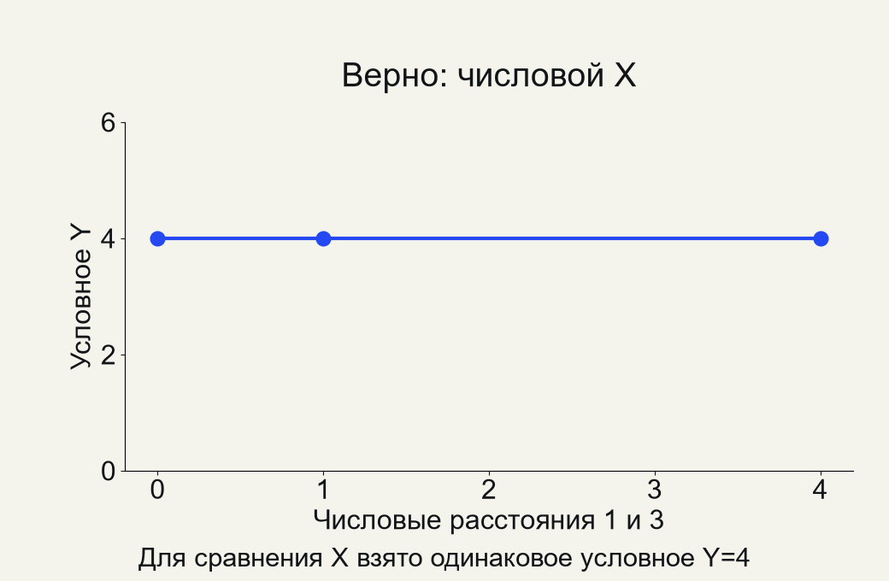
Проверка C1
Точечная XY: расстояния 1 и 3.
Отношение 1: 3, а не 1: 1.
MediaSchool
06
Notes:
Информатика, 9 класс. Слайд 6.
Место в сценарии: 5–8 мин.
Вопрос: Отношение 1: 3, а не 1: 1.
Полное условие C1: Числа X: 0,1,4 показали под тремя равноотстоящими метками категорий. Передаёт ли это расстояния числового X? Назови нужный тип и отношение двух соседних промежутков. Ключ: Нет. Нужна точечная XY с числовой осью X; промежутки 1 и 3, отношение 1: 3. Критерий: Названы XY и 1: 3 с указанием неравенства промежутков; меню редактора по памяти не требуется. Помощь: Разности X: 1−0 и 4−1. До звонка готовый школьный редактор, заготовка, проверенные команды и личная папка. При 15 ПК роли A/B: каждый сам выполняет файловый маршрут, партнёр пока считает и пишет прогноз. При 30 ПК параллельно. Наблюдение или готовый файл учителя не заменяет личную работу. Установки и внешние аккаунты внутри урока не нужны. Иллюстрация концептуальная. Точные входные данные заданы текстом и редактируемыми таблицами/схемами.
[Sources]
https://edsoo.ru/wp-content/uploads/2025/07/2025_ooo_frp_informatika-7-9_baza.pdf
https://support.microsoft.com/en-us/excel/present-your-data-in-a-scatter-chart-or-a-line-chart
https://support.microsoft.com/en-us/excel/available-chart-types-in-office
https://edsoo.ru/wp-content/uploads/2026/08/informatika.pdf
Изображение: оригинальная математическая схема MediaSchool, построенная программно по явно заданным данным. Не ImageGen. Пятнадцать оригинальных научных изображений: измеренные таблицы/схемы, два сравнения matplotlib и увеличенный подлинный фрагмент A4:B8 Excel; пять сохранённых иллюстраций «Сигнал». В PPTX отдельные нативные редактируемыеXY с встроенными данными. C1 использует одинаковое условноеY=4 только для сравненияX, не как новый обязательный вход. Слайд 15 не полный интерфейс; разборы не являются наблюдениями ученика.
[/Sources]

Slide 7
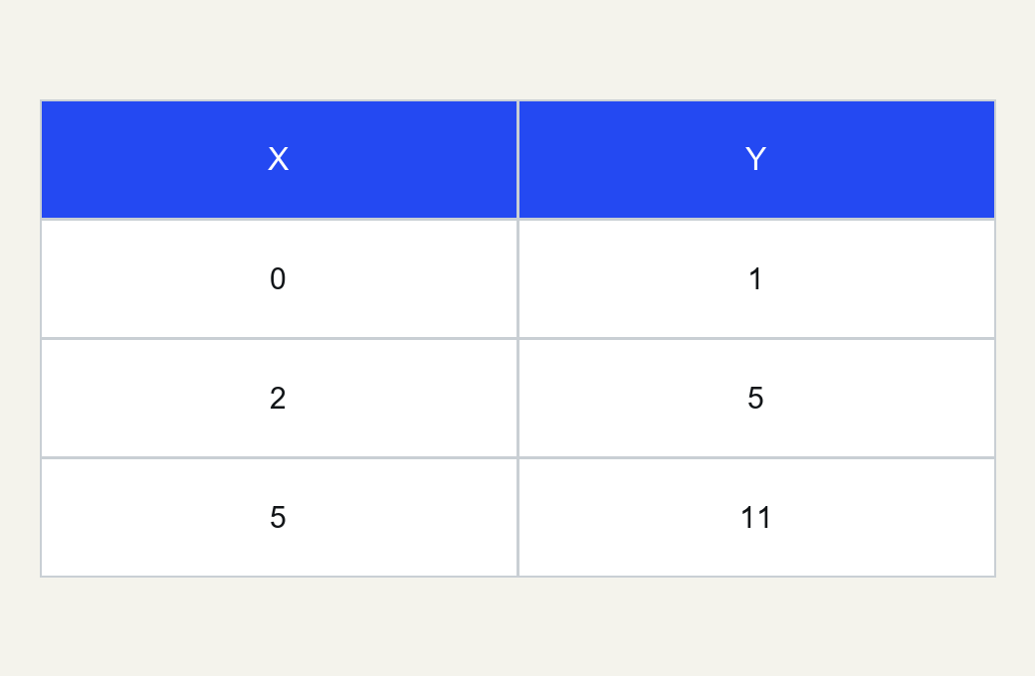
A1: расстояния и точка
(0; 1), (2; 5), (5; 11).
Два промежутка X, правая точка и тип?
MediaSchool
07
Notes:
Информатика, 9 класс. Слайд 7.
Место в сценарии: 8–11 мин.
Вопрос: Два промежутка X, правая точка и тип?
Полное условие A1: Пары(0; 1), (2; 5), (5; 11). Каковы два расстояния по X и их отношение? Назови координаты последней точки и подходящий тип диаграммы. Ключ: Расстояния 2 и 3, отношение 2: 3; последняя(5; 11), тип точечная XY. Критерий: 2/3, отношение 2: 3, точка(5; 11), XY; точный масштаб на бумаге рисовать не требуется. Помощь: Считай расстояния по первым координатам, не по порядковым номерам строк. До звонка готовый школьный редактор, заготовка, проверенные команды и личная папка. При 15 ПК роли A/B: каждый сам выполняет файловый маршрут, партнёр пока считает и пишет прогноз. При 30 ПК параллельно. Наблюдение или готовый файл учителя не заменяет личную работу. Установки и внешние аккаунты внутри урока не нужны. Иллюстрация концептуальная. Точные входные данные заданы текстом и редактируемыми таблицами/схемами.
[Sources]
https://edsoo.ru/wp-content/uploads/2025/07/2025_ooo_frp_informatika-7-9_baza.pdf
https://support.microsoft.com/en-us/excel/present-your-data-in-a-scatter-chart-or-a-line-chart
https://support.microsoft.com/en-us/excel/available-chart-types-in-office
https://edsoo.ru/wp-content/uploads/2026/08/informatika.pdf
Изображение: оригинальная математическая схема MediaSchool, построенная программно по явно заданным данным. Не ImageGen. Пятнадцать оригинальных научных изображений: измеренные таблицы/схемы, два сравнения matplotlib и увеличенный подлинный фрагмент A4:B8 Excel; пять сохранённых иллюстраций «Сигнал». В PPTX отдельные нативные редактируемыеXY с встроенными данными. C1 использует одинаковое условноеY=4 только для сравненияX, не как новый обязательный вход. Слайд 15 не полный интерфейс; разборы не являются наблюдениями ученика.
[/Sources]

Slide 8
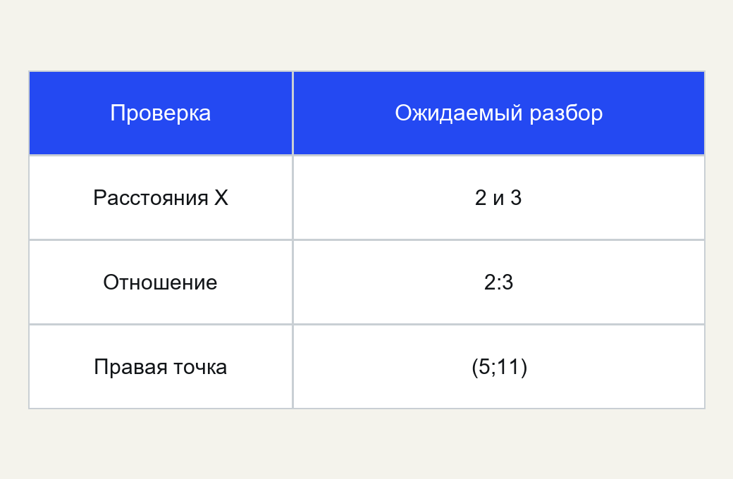
Проверка A1
Расстояния 2 и 3; правая(5; 11).
Тип XY сохраняет отношение 2: 3.
MediaSchool
08
Notes:
Информатика, 9 класс. Слайд 8.
Место в сценарии: 8–11 мин.
Вопрос: Тип XY сохраняет отношение 2: 3.
Полное условие A1: Пары(0; 1), (2; 5), (5; 11). Каковы два расстояния по X и их отношение? Назови координаты последней точки и подходящий тип диаграммы. Ключ: Расстояния 2 и 3, отношение 2: 3; последняя(5; 11), тип точечная XY. Критерий: 2/3, отношение 2: 3, точка(5; 11), XY; точный масштаб на бумаге рисовать не требуется. Помощь: Считай расстояния по первым координатам, не по порядковым номерам строк. До звонка готовый школьный редактор, заготовка, проверенные команды и личная папка. При 15 ПК роли A/B: каждый сам выполняет файловый маршрут, партнёр пока считает и пишет прогноз. При 30 ПК параллельно. Наблюдение или готовый файл учителя не заменяет личную работу. Установки и внешние аккаунты внутри урока не нужны. Иллюстрация концептуальная. Точные входные данные заданы текстом и редактируемыми таблицами/схемами.
[Sources]
https://edsoo.ru/wp-content/uploads/2025/07/2025_ooo_frp_informatika-7-9_baza.pdf
https://support.microsoft.com/en-us/excel/present-your-data-in-a-scatter-chart-or-a-line-chart
https://support.microsoft.com/en-us/excel/available-chart-types-in-office
https://edsoo.ru/wp-content/uploads/2026/08/informatika.pdf
Изображение: оригинальная математическая схема MediaSchool, построенная программно по явно заданным данным. Не ImageGen. Пятнадцать оригинальных научных изображений: измеренные таблицы/схемы, два сравнения matplotlib и увеличенный подлинный фрагмент A4:B8 Excel; пять сохранённых иллюстраций «Сигнал». В PPTX отдельные нативные редактируемыеXY с встроенными данными. C1 использует одинаковое условноеY=4 только для сравненияX, не как новый обязательный вход. Слайд 15 не полный интерфейс; разборы не являются наблюдениями ученика.
[/Sources]

Slide 9

Две минуты без экрана
Убрать проекцию. Сменить позу, посмотреть вдаль.
Две минуты без проекции.
MediaSchool
09
Notes:
Информатика, 9 класс. Слайд 9.
Место в сценарии: 11–13 мин.
Вопрос: Без заданий и обсуждения.
Показать напоминание до начала, затем убрать проекцию. Две полные минуты без экрана, заданий, опроса и обсуждения. До звонка готовый школьный редактор, заготовка, проверенные команды и личная папка. При 15 ПК роли A/B: каждый сам выполняет файловый маршрут, партнёр пока считает и пишет прогноз. При 30 ПК параллельно. Наблюдение или готовый файл учителя не заменяет личную работу. Установки и внешние аккаунты внутри урока не нужны. Иллюстрация концептуальная. Точные входные данные заданы текстом и редактируемыми таблицами/схемами.
[Sources]
https://edsoo.ru/wp-content/uploads/2025/07/2025_ooo_frp_informatika-7-9_baza.pdf
https://support.microsoft.com/en-us/excel/present-your-data-in-a-scatter-chart-or-a-line-chart
https://support.microsoft.com/en-us/excel/available-chart-types-in-office
https://edsoo.ru/wp-content/uploads/2026/08/informatika.pdf
Изображение: ImageGen; концептуальная учебная иллюстрация, не документальный снимок. Точные математические примеры и таблицы набраны отдельно редактируемыми объектами.
[/Sources]

Slide 10
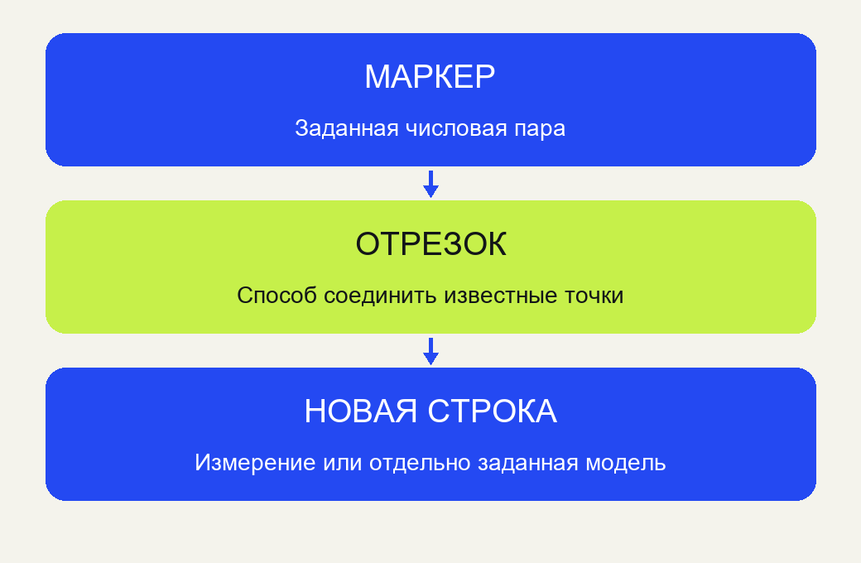
Данные и соединение
Маркер показывает заданную пару.
Отрезок не добавляет измеренную строку.
MediaSchool
10
Notes:
Информатика, 9 класс. Слайд 10.
Место в сценарии: 13–16 мин.
Вопрос: Отрезок не добавляет измеренную строку.
Памятка: Точечная XY имеет две числовые оси. Каждая строка исходника задаёт одну пару(X; Y): X по горизонтали, Y по вертикали. На линейной числовой оси одинаковые числовые разности занимают одинаковые расстояния; неравные — пропорционально разные. Значения X=0,1,3,6 дают промежутки 1,2,3. Если использовать X только как текстовые категории обычного графика, метки будут равноотстоящими и нужный смысл расстояний пропадёт. Здесь X — числа, не даты; режим оси дат вне примера. Для одного ряда задаются отдельно диапазоны X и Y одинаковой длины, строки пар соответствуют. Подписи осей и единицы нужны обеим координатам; проверь минимум/максимум/шаг. Соединение точек прямыми отрезками помогает следить за порядком X, но само не является измерением между точками или за пределами известных X. Формула модели — отдельное условие; если она задана, вычислять нужно по её правилам и ограничениям. Модель: Другие пары(1; 2), (4; 8). В таблице есть Y=2 при X=1 и Y=8 при X=4; наблюдения при X=2 нет. Можно соединить точки отрезком как способ показа, но это не добавляет измеренную строку. До звонка готовый школьный редактор, заготовка, проверенные команды и личная папка. При 15 ПК роли A/B: каждый сам выполняет файловый маршрут, партнёр пока считает и пишет прогноз. При 30 ПК параллельно. Наблюдение или готовый файл учителя не заменяет личную работу. Установки и внешние аккаунты внутри урока не нужны. Иллюстрация концептуальная. Точные входные данные заданы текстом и редактируемыми таблицами/схемами.
[Sources]
https://edsoo.ru/wp-content/uploads/2025/07/2025_ooo_frp_informatika-7-9_baza.pdf
https://support.microsoft.com/en-us/excel/present-your-data-in-a-scatter-chart-or-a-line-chart
https://support.microsoft.com/en-us/excel/available-chart-types-in-office
https://edsoo.ru/wp-content/uploads/2026/08/informatika.pdf
Изображение: оригинальная математическая схема MediaSchool, построенная программно по явно заданным данным. Не ImageGen. Пятнадцать оригинальных научных изображений: измеренные таблицы/схемы, два сравнения matplotlib и увеличенный подлинный фрагмент A4:B8 Excel; пять сохранённых иллюстраций «Сигнал». В PPTX отдельные нативные редактируемыеXY с встроенными данными. C1 использует одинаковое условноеY=4 только для сравненияX, не как новый обязательный вход. Слайд 15 не полный интерфейс; разборы не являются наблюдениями ученика.
[/Sources]

Slide 11
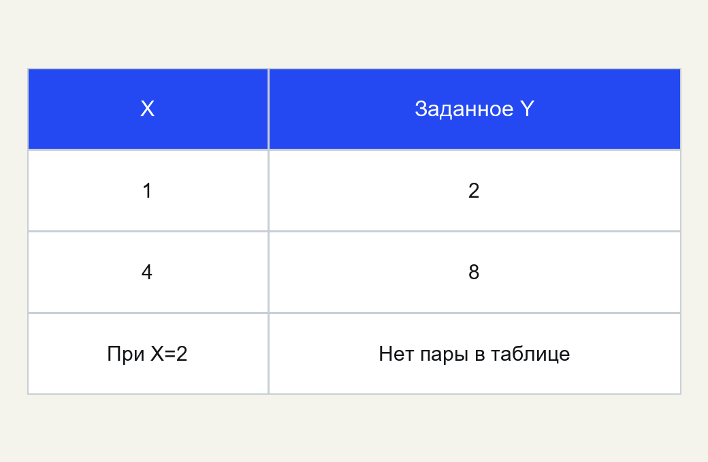
Другой пример
Известны(1; 2), (4; 8); строки при X=2 нет.
Соединение — способ показа, не наблюдение.
MediaSchool
11
Notes:
Информатика, 9 класс. Слайд 11.
Место в сценарии: 13–16 мин.
Вопрос: Соединение — способ показа, не наблюдение.
Памятка: Точечная XY имеет две числовые оси. Каждая строка исходника задаёт одну пару(X; Y): X по горизонтали, Y по вертикали. На линейной числовой оси одинаковые числовые разности занимают одинаковые расстояния; неравные — пропорционально разные. Значения X=0,1,3,6 дают промежутки 1,2,3. Если использовать X только как текстовые категории обычного графика, метки будут равноотстоящими и нужный смысл расстояний пропадёт. Здесь X — числа, не даты; режим оси дат вне примера. Для одного ряда задаются отдельно диапазоны X и Y одинаковой длины, строки пар соответствуют. Подписи осей и единицы нужны обеим координатам; проверь минимум/максимум/шаг. Соединение точек прямыми отрезками помогает следить за порядком X, но само не является измерением между точками или за пределами известных X. Формула модели — отдельное условие; если она задана, вычислять нужно по её правилам и ограничениям. Модель: Другие пары(1; 2), (4; 8). В таблице есть Y=2 при X=1 и Y=8 при X=4; наблюдения при X=2 нет. Можно соединить точки отрезком как способ показа, но это не добавляет измеренную строку. До звонка готовый школьный редактор, заготовка, проверенные команды и личная папка. При 15 ПК роли A/B: каждый сам выполняет файловый маршрут, партнёр пока считает и пишет прогноз. При 30 ПК параллельно. Наблюдение или готовый файл учителя не заменяет личную работу. Установки и внешние аккаунты внутри урока не нужны. Иллюстрация концептуальная. Точные входные данные заданы текстом и редактируемыми таблицами/схемами.
[Sources]
https://edsoo.ru/wp-content/uploads/2025/07/2025_ooo_frp_informatika-7-9_baza.pdf
https://support.microsoft.com/en-us/excel/present-your-data-in-a-scatter-chart-or-a-line-chart
https://support.microsoft.com/en-us/excel/available-chart-types-in-office
https://edsoo.ru/wp-content/uploads/2026/08/informatika.pdf
Изображение: оригинальная математическая схема MediaSchool, построенная программно по явно заданным данным. Не ImageGen. Пятнадцать оригинальных научных изображений: измеренные таблицы/схемы, два сравнения matplotlib и увеличенный подлинный фрагмент A4:B8 Excel; пять сохранённых иллюстраций «Сигнал». В PPTX отдельные нативные редактируемыеXY с встроенными данными. C1 использует одинаковое условноеY=4 только для сравненияX, не как новый обязательный вход. Слайд 15 не полный интерфейс; разборы не являются наблюдениями ученика.
[/Sources]

Slide 12
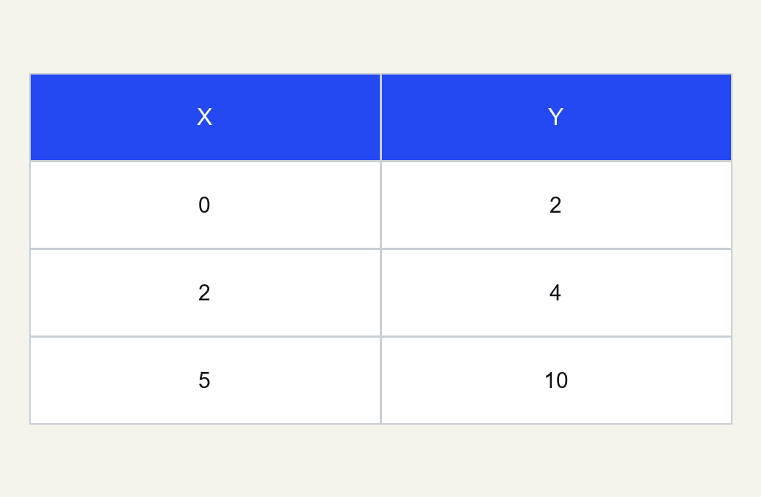
A2: пара и граница
(0; 2), (2; 4), (5; 10).
Точка при X=2? Измерено ли Y при X=3?
MediaSchool
12
Notes:
Информатика, 9 класс. Слайд 12.
Место в сценарии: 13–16 мин.
Вопрос: Точка при X=2? Измерено ли Y при X=3?
Полное условие A2: Известны только пары(0; 2), (2; 4), (5; 10). Какую точку ставить при X=2? Соединяющий отрезок доказывает новое измеренное значение при X=3? Коротко объясни. Ключ: При X=2 точка(2; 4). Нет: строки для X=3 нет; соединяющий отрезок не является новым измерением. Критерий: Точка(2; 4) и отказ выдавать линию за наблюдение при 3 с основанием отсутствия пары. Интерполяцию вычислять не нужно. Помощь: Не меняй местами X/Y и отдели данные от способа соединения. До звонка готовый школьный редактор, заготовка, проверенные команды и личная папка. При 15 ПК роли A/B: каждый сам выполняет файловый маршрут, партнёр пока считает и пишет прогноз. При 30 ПК параллельно. Наблюдение или готовый файл учителя не заменяет личную работу. Установки и внешние аккаунты внутри урока не нужны. Иллюстрация концептуальная. Точные входные данные заданы текстом и редактируемыми таблицами/схемами.
[Sources]
https://edsoo.ru/wp-content/uploads/2025/07/2025_ooo_frp_informatika-7-9_baza.pdf
https://support.microsoft.com/en-us/excel/present-your-data-in-a-scatter-chart-or-a-line-chart
https://support.microsoft.com/en-us/excel/available-chart-types-in-office
https://edsoo.ru/wp-content/uploads/2026/08/informatika.pdf
Изображение: оригинальная математическая схема MediaSchool, построенная программно по явно заданным данным. Не ImageGen. Пятнадцать оригинальных научных изображений: измеренные таблицы/схемы, два сравнения matplotlib и увеличенный подлинный фрагмент A4:B8 Excel; пять сохранённых иллюстраций «Сигнал». В PPTX отдельные нативные редактируемыеXY с встроенными данными. C1 использует одинаковое условноеY=4 только для сравненияX, не как новый обязательный вход. Слайд 15 не полный интерфейс; разборы не являются наблюдениями ученика.
[/Sources]

Slide 13
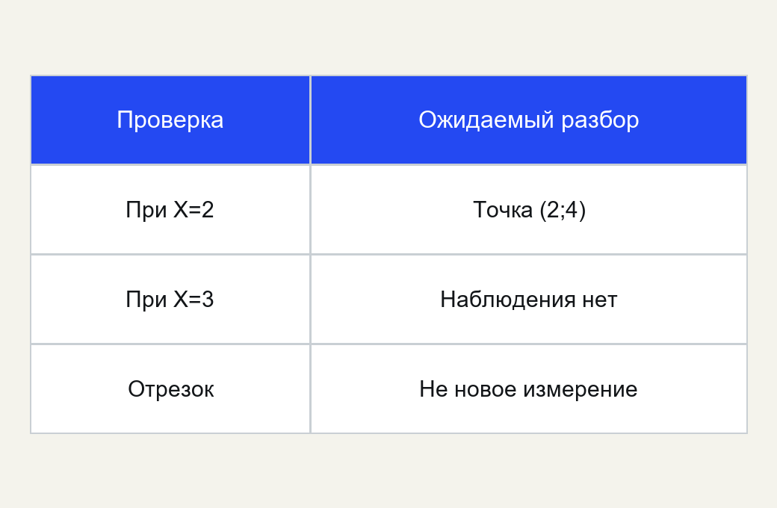
Проверка A2
(2; 4); наблюдения при X=3 нет.
Линия сама не доказывает новое измерение.
MediaSchool
13
Notes:
Информатика, 9 класс. Слайд 13.
Место в сценарии: 13–16 мин.
Вопрос: Линия сама не доказывает новое измерение.
Полное условие A2: Известны только пары(0; 2), (2; 4), (5; 10). Какую точку ставить при X=2? Соединяющий отрезок доказывает новое измеренное значение при X=3? Коротко объясни. Ключ: При X=2 точка(2; 4). Нет: строки для X=3 нет; соединяющий отрезок не является новым измерением. Критерий: Точка(2; 4) и отказ выдавать линию за наблюдение при 3 с основанием отсутствия пары. Интерполяцию вычислять не нужно. Помощь: Не меняй местами X/Y и отдели данные от способа соединения. До звонка готовый школьный редактор, заготовка, проверенные команды и личная папка. При 15 ПК роли A/B: каждый сам выполняет файловый маршрут, партнёр пока считает и пишет прогноз. При 30 ПК параллельно. Наблюдение или готовый файл учителя не заменяет личную работу. Установки и внешние аккаунты внутри урока не нужны. Иллюстрация концептуальная. Точные входные данные заданы текстом и редактируемыми таблицами/схемами.
[Sources]
https://edsoo.ru/wp-content/uploads/2025/07/2025_ooo_frp_informatika-7-9_baza.pdf
https://support.microsoft.com/en-us/excel/present-your-data-in-a-scatter-chart-or-a-line-chart
https://support.microsoft.com/en-us/excel/available-chart-types-in-office
https://edsoo.ru/wp-content/uploads/2026/08/informatika.pdf
Изображение: оригинальная математическая схема MediaSchool, построенная программно по явно заданным данным. Не ImageGen. Пятнадцать оригинальных научных изображений: измеренные таблицы/схемы, два сравнения matplotlib и увеличенный подлинный фрагмент A4:B8 Excel; пять сохранённых иллюстраций «Сигнал». В PPTX отдельные нативные редактируемыеXY с встроенными данными. C1 использует одинаковое условноеY=4 только для сравненияX, не как новый обязательный вход. Слайд 15 не полный интерфейс; разборы не являются наблюдениями ученика.
[/Sources]

Slide 14
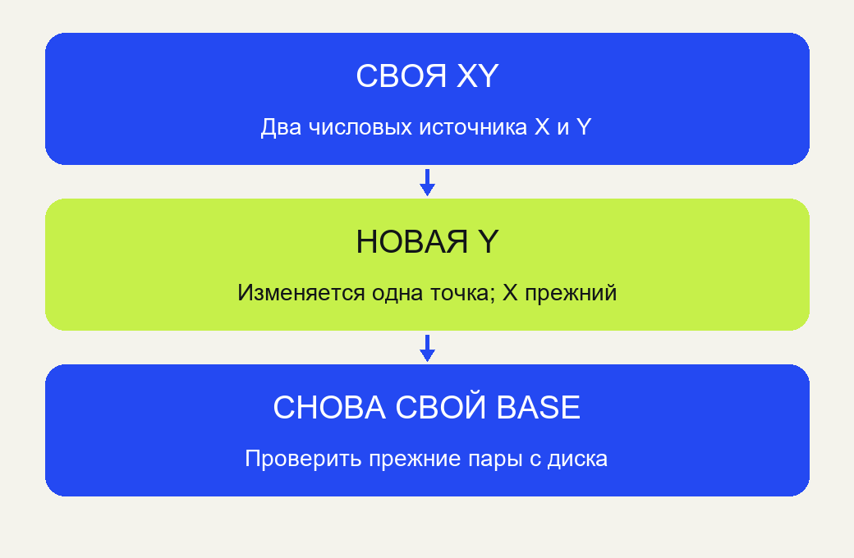
Своя книга: 18 минут
Своя XY → новая Y → снова свой base.
Один связанный рисунок и два личных XLSX.
MediaSchool
14
Notes:
Информатика, 9 класс. Слайд 14.
Место в сценарии: 16–34 мин.
Вопрос: Один связанный рисунок и два личных XLSX.
Памятка: Точечная XY имеет две числовые оси. Каждая строка исходника задаёт одну пару(X; Y): X по горизонтали, Y по вертикали. На линейной числовой оси одинаковые числовые разности занимают одинаковые расстояния; неравные — пропорционально разные. Значения X=0,1,3,6 дают промежутки 1,2,3. Если использовать X только как текстовые категории обычного графика, метки будут равноотстоящими и нужный смысл расстояний пропадёт. Здесь X — числа, не даты; режим оси дат вне примера. Для одного ряда задаются отдельно диапазоны X и Y одинаковой длины, строки пар соответствуют. Подписи осей и единицы нужны обеим координатам; проверь минимум/максимум/шаг. Соединение точек прямыми отрезками помогает следить за порядком X, но само не является измерением между точками или за пределами известных X. Формула модели — отдельное условие; если она задана, вычислять нужно по её правилам и ограничениям. Модель: Исходник(0; 1), (1; 3), (3; 7), (6; 13). Собственная XY с прямыми отрезками/маркерами и числовыми расстояниями 1: 2: 3. Change меняет только последнюю Y на 10, X=6 сохраняется. Вновь свой base возвращает(6; 13). До звонка готовый школьный редактор, заготовка, проверенные команды и личная папка. При 15 ПК роли A/B: каждый сам выполняет файловый маршрут, партнёр пока считает и пишет прогноз. При 30 ПК параллельно. Наблюдение или готовый файл учителя не заменяет личную работу. Установки и внешние аккаунты внутри урока не нужны. Иллюстрация концептуальная. Точные входные данные заданы текстом и редактируемыми таблицами/схемами.
[Sources]
https://edsoo.ru/wp-content/uploads/2025/07/2025_ooo_frp_informatika-7-9_baza.pdf
https://support.microsoft.com/en-us/excel/present-your-data-in-a-scatter-chart-or-a-line-chart
https://support.microsoft.com/en-us/excel/available-chart-types-in-office
https://edsoo.ru/wp-content/uploads/2026/08/informatika.pdf
Изображение: оригинальная математическая схема MediaSchool, построенная программно по явно заданным данным. Не ImageGen. Пятнадцать оригинальных научных изображений: измеренные таблицы/схемы, два сравнения matplotlib и увеличенный подлинный фрагмент A4:B8 Excel; пять сохранённых иллюстраций «Сигнал». В PPTX отдельные нативные редактируемыеXY с встроенными данными. C1 использует одинаковое условноеY=4 только для сравненияX, не как новый обязательный вход. Слайд 15 не полный интерфейс; разборы не являются наблюдениями ученика.
[/Sources]

Slide 15
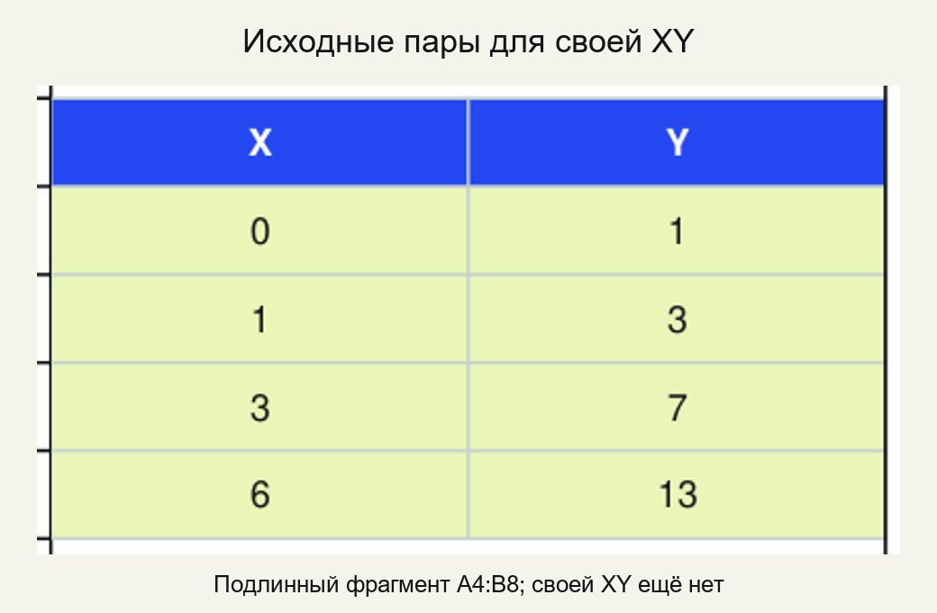
B1: два источника
X=A5:A8, Y=B5:B8.
Числовые X=0,1,3,6, промежутки 1: 2: 3.
MediaSchool
15
Notes:
Информатика, 9 класс. Слайд 15.
Место в сценарии: 16–34 мин.
Вопрос: Числовые X=0,1,3,6, промежутки 1: 2: 3.
Полное условие B1: Открой чистую 028-xy-starter.xlsx, лист «Практика», добавь в A1 свою метку A либо B без имени. A4:B8: заголовки X/Y и числовые пары(0; 1), (1; 3), (3; 7), (6; 13); единица обеих осей — условные единицы. До действий предскажи расстояния между соседними X и положение последней точки. По A4:B8 создай собственную редактируемую точечную XY-диаграмму с маркерами и прямыми соединяющими отрезками, не сглаженную. Укажи X из A5:A8, Y из B5:B8, подписи осей с единицами и понятный заголовок. Проверь числовую ось X от 0 до 6 с шагом 1 и Y от 0 до 14 с шагом 2; промежутки X должны относиться как 1: 2: 3, а не быть равными. Запиши координаты последней точки и один вывод, который прямо подтверждён таблицей. Сохрани свой 028-A-base.xlsx (либо B-base). Через «Сохранить как» создай отдельный 028-A-change.xlsx; до изменения B8 предскажи, что изменится в последней точке при B8=10 вместо 13. Затем измени только B8 с 13 на 10 и проверь X/Y источника и рисунок; сохрани change перед закрытием. Заново открой собственный base, проверь четыре X, прежнее B8 и положение последней точки. Три строки журнала, два своих имени файлов. Отрезки связывают заданные точки, не создают новых наблюдений между ними или за пределами X. При смене роли — чистая заготовка и новые имена; партнёр пока прогнозирует и пишет. Ключ: Числовые X=0,1,3,6, промежутки 1: 2: 3. Base последняя(6; 13), Y от 0 до 14/X от 0 до 6. Change только последняя Y=10, то есть(6; 10), X прежний. Вновь base(6; 13) и все четыре прежние пары. Одна собственная редактируемая XY с заданными источниками/маркерами/прямыми отрезками и два своих XLSX. Прямой вывод: например Y при X=6 равно 13, больше Y при X=3 на 6. Критерий: Лично создана XY по нужным двум диапазонам, видны числовые промежутки/оси/единицы; свой прогноз/три проверки/два файла/повторное открытие. Связанный рисунок действительно изменился при новом Y; готовый пример не заменяет действия. Помощь: Если X расставлен равномерно, проверь тип/источник X, а не перетаскивай точки вручную. До звонка готовый школьный редактор, заготовка, проверенные команды и личная папка. При 15 ПК роли A/B: каждый сам выполняет файловый маршрут, партнёр пока считает и пишет прогноз. При 30 ПК параллельно. Наблюдение или готовый файл учителя не заменяет личную работу. Установки и внешние аккаунты внутри урока не нужны. Изображение — подлинный печатный фрагмент исходной книги, не полный интерфейс приложения. Собственные действия и наблюдения ученик выполняет отдельно.
[Sources]
https://edsoo.ru/wp-content/uploads/2025/07/2025_ooo_frp_informatika-7-9_baza.pdf
https://support.microsoft.com/en-us/excel/present-your-data-in-a-scatter-chart-or-a-line-chart
https://support.microsoft.com/en-us/excel/available-chart-types-in-office
https://edsoo.ru/wp-content/uploads/2026/08/informatika.pdf
Изображение: оригинальная математическая схема MediaSchool, построенная программно по явно заданным данным. Не ImageGen. Пятнадцать оригинальных научных изображений: измеренные таблицы/схемы, два сравнения matplotlib и увеличенный подлинный фрагмент A4:B8 Excel; пять сохранённых иллюстраций «Сигнал». В PPTX отдельные нативные редактируемыеXY с встроенными данными. C1 использует одинаковое условноеY=4 только для сравненияX, не как новый обязательный вход. Слайд 15 не полный интерфейс; разборы не являются наблюдениями ученика.
[/Sources]

Slide 16
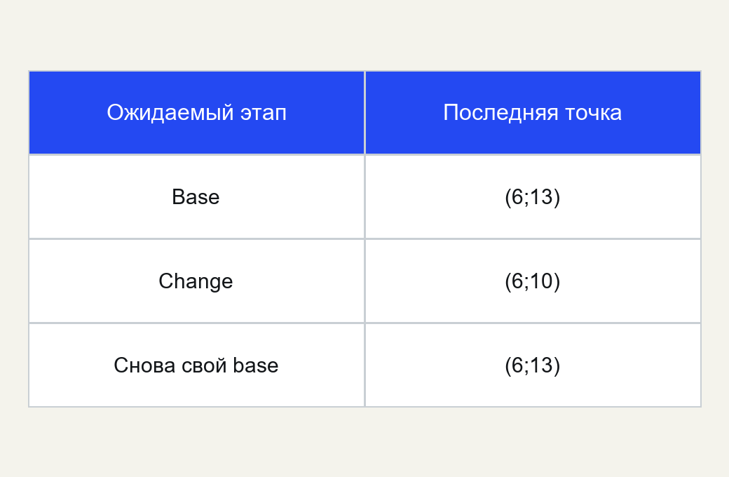
Разбор B1
(6; 13) → (6; 10) → снова(6; 13).
В change изменена Y, X=6 сохранён.
MediaSchool
16
Notes:
Информатика, 9 класс. Слайд 16.
Место в сценарии: 16–34 мин.
Вопрос: В change изменена Y, X=6 сохранён.
Полное условие B1: Открой чистую 028-xy-starter.xlsx, лист «Практика», добавь в A1 свою метку A либо B без имени. A4:B8: заголовки X/Y и числовые пары(0; 1), (1; 3), (3; 7), (6; 13); единица обеих осей — условные единицы. До действий предскажи расстояния между соседними X и положение последней точки. По A4:B8 создай собственную редактируемую точечную XY-диаграмму с маркерами и прямыми соединяющими отрезками, не сглаженную. Укажи X из A5:A8, Y из B5:B8, подписи осей с единицами и понятный заголовок. Проверь числовую ось X от 0 до 6 с шагом 1 и Y от 0 до 14 с шагом 2; промежутки X должны относиться как 1: 2: 3, а не быть равными. Запиши координаты последней точки и один вывод, который прямо подтверждён таблицей. Сохрани свой 028-A-base.xlsx (либо B-base). Через «Сохранить как» создай отдельный 028-A-change.xlsx; до изменения B8 предскажи, что изменится в последней точке при B8=10 вместо 13. Затем измени только B8 с 13 на 10 и проверь X/Y источника и рисунок; сохрани change перед закрытием. Заново открой собственный base, проверь четыре X, прежнее B8 и положение последней точки. Три строки журнала, два своих имени файлов. Отрезки связывают заданные точки, не создают новых наблюдений между ними или за пределами X. При смене роли — чистая заготовка и новые имена; партнёр пока прогнозирует и пишет. Ключ: Числовые X=0,1,3,6, промежутки 1: 2: 3. Base последняя(6; 13), Y от 0 до 14/X от 0 до 6. Change только последняя Y=10, то есть(6; 10), X прежний. Вновь base(6; 13) и все четыре прежние пары. Одна собственная редактируемая XY с заданными источниками/маркерами/прямыми отрезками и два своих XLSX. Прямой вывод: например Y при X=6 равно 13, больше Y при X=3 на 6. Критерий: Лично создана XY по нужным двум диапазонам, видны числовые промежутки/оси/единицы; свой прогноз/три проверки/два файла/повторное открытие. Связанный рисунок действительно изменился при новом Y; готовый пример не заменяет действия. Помощь: Если X расставлен равномерно, проверь тип/источник X, а не перетаскивай точки вручную. До звонка готовый школьный редактор, заготовка, проверенные команды и личная папка. При 15 ПК роли A/B: каждый сам выполняет файловый маршрут, партнёр пока считает и пишет прогноз. При 30 ПК параллельно. Наблюдение или готовый файл учителя не заменяет личную работу. Установки и внешние аккаунты внутри урока не нужны. Иллюстрация концептуальная. Точные входные данные заданы текстом и редактируемыми таблицами/схемами.
[Sources]
https://edsoo.ru/wp-content/uploads/2025/07/2025_ooo_frp_informatika-7-9_baza.pdf
https://support.microsoft.com/en-us/excel/present-your-data-in-a-scatter-chart-or-a-line-chart
https://support.microsoft.com/en-us/excel/available-chart-types-in-office
https://edsoo.ru/wp-content/uploads/2026/08/informatika.pdf
Изображение: оригинальная математическая схема MediaSchool, построенная программно по явно заданным данным. Не ImageGen. Пятнадцать оригинальных научных изображений: измеренные таблицы/схемы, два сравнения matplotlib и увеличенный подлинный фрагмент A4:B8 Excel; пять сохранённых иллюстраций «Сигнал». В PPTX отдельные нативные редактируемыеXY с встроенными данными. C1 использует одинаковое условноеY=4 только для сравненияX, не как новый обязательный вход. Слайд 15 не полный интерфейс; разборы не являются наблюдениями ученика.
[/Sources]

Slide 17
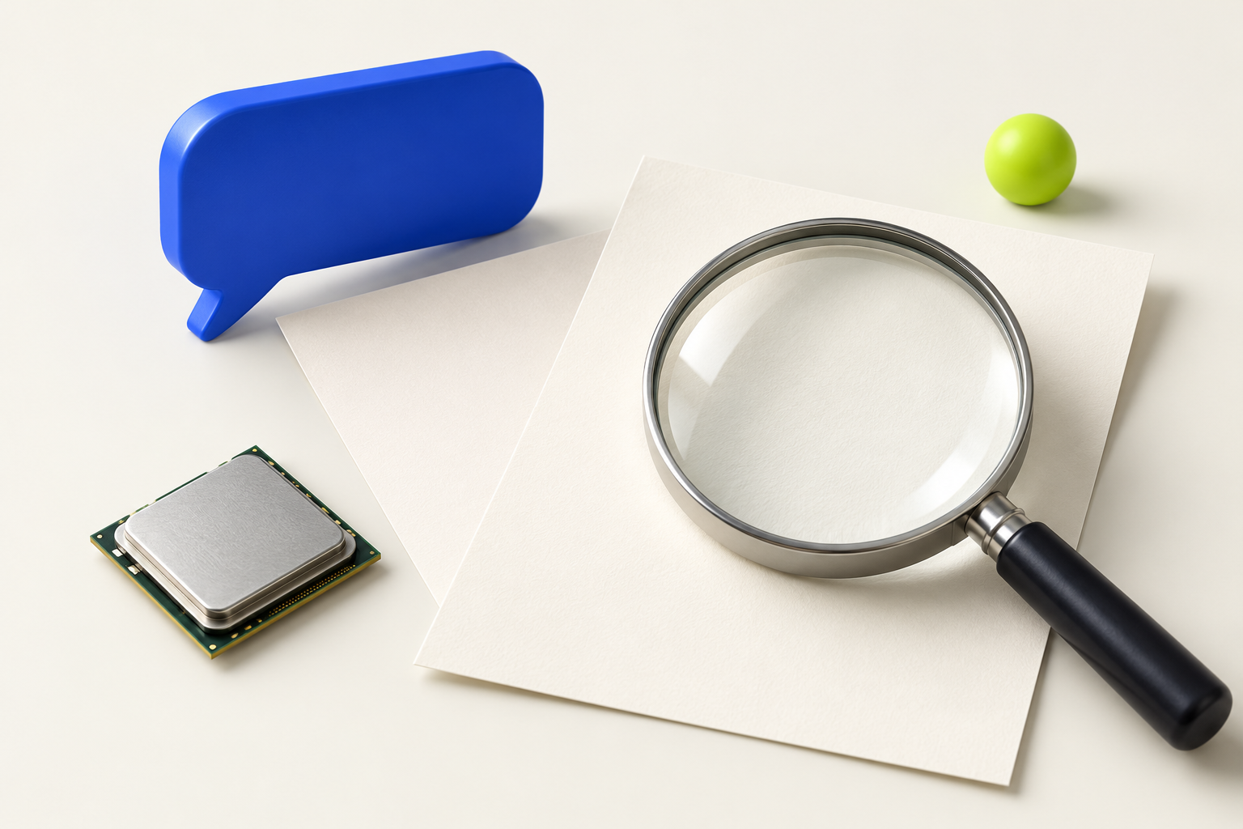
Проверь утверждение ИИ
Вымышленный ответ для проверки
(0; 1), (2; 5), (4; 9); формула не задана.
Рисунок гарантирует Y=21 при X=10?
MediaSchool
17
Notes:
Информатика, 9 класс. Слайд 17.
Место в сценарии: 34–37 мин.
Вопрос: Рисунок гарантирует Y=21 при X=10?
Полное условие AI1: Вымышленный совет ИИ: «Даны только(0; 1), (2; 5), (4; 9); я продолжил линию, значит при X=10 точно будет Y=21». Отдельная формула модели не задана. Гарантирован ли вывод? Покажи другое возможное значение при X=10, которое само по себе не противоречит этим трём парам. Ключ: Не гарантирован: для X=10 данных нет, правило продолжения не задано. Например Y=18 при X=10 тоже не противоречит трём известным парам. Критерий: Отказ от гарантии с отсутствием данных/правила и любое иное возможное Y при 10; вывод не объявляется истинным измерением. Помощь: Линия на рисунке — выбор соединения. Новая пара с X=10 не меняет уже заданные три. До звонка готовый школьный редактор, заготовка, проверенные команды и личная папка. При 15 ПК роли A/B: каждый сам выполняет файловый маршрут, партнёр пока считает и пишет прогноз. При 30 ПК параллельно. Наблюдение или готовый файл учителя не заменяет личную работу. Установки и внешние аккаунты внутри урока не нужны. Иллюстрация концептуальная. Точные входные данные заданы текстом и редактируемыми таблицами/схемами.
[Sources]
https://edsoo.ru/wp-content/uploads/2025/07/2025_ooo_frp_informatika-7-9_baza.pdf
https://support.microsoft.com/en-us/excel/present-your-data-in-a-scatter-chart-or-a-line-chart
https://support.microsoft.com/en-us/excel/available-chart-types-in-office
https://edsoo.ru/wp-content/uploads/2026/08/informatika.pdf
Изображение: ImageGen; концептуальная учебная иллюстрация, не документальный снимок. Точные математические примеры и таблицы набраны отдельно редактируемыми объектами.
[/Sources]

Slide 18

Вывод требует основания
При X=10 данных нет; Y=18 тоже не противоречит парам.
Отдельная модель или новые данные нужны отдельно.
MediaSchool
18
Notes:
Информатика, 9 класс. Слайд 18.
Место в сценарии: 34–37 мин.
Вопрос: Отдельная модель или новые данные нужны отдельно.
Полное условие AI1: Вымышленный совет ИИ: «Даны только(0; 1), (2; 5), (4; 9); я продолжил линию, значит при X=10 точно будет Y=21». Отдельная формула модели не задана. Гарантирован ли вывод? Покажи другое возможное значение при X=10, которое само по себе не противоречит этим трём парам. Ключ: Не гарантирован: для X=10 данных нет, правило продолжения не задано. Например Y=18 при X=10 тоже не противоречит трём известным парам. Критерий: Отказ от гарантии с отсутствием данных/правила и любое иное возможное Y при 10; вывод не объявляется истинным измерением. Помощь: Линия на рисунке — выбор соединения. Новая пара с X=10 не меняет уже заданные три. До звонка готовый школьный редактор, заготовка, проверенные команды и личная папка. При 15 ПК роли A/B: каждый сам выполняет файловый маршрут, партнёр пока считает и пишет прогноз. При 30 ПК параллельно. Наблюдение или готовый файл учителя не заменяет личную работу. Установки и внешние аккаунты внутри урока не нужны. Иллюстрация концептуальная. Точные входные данные заданы текстом и редактируемыми таблицами/схемами.
[Sources]
https://edsoo.ru/wp-content/uploads/2025/07/2025_ooo_frp_informatika-7-9_baza.pdf
https://support.microsoft.com/en-us/excel/present-your-data-in-a-scatter-chart-or-a-line-chart
https://support.microsoft.com/en-us/excel/available-chart-types-in-office
https://edsoo.ru/wp-content/uploads/2026/08/informatika.pdf
Изображение: ImageGen; концептуальная учебная иллюстрация, не документальный снимок. Точные математические примеры и таблицы набраны отдельно редактируемыми объектами.
[/Sources]

Slide 19

Четыре минуты лично
E1: тип; E2: координаты; E3: граница вывода.
Полные условия в отдельном билете.
MediaSchool
19
Notes:
Информатика, 9 класс. Слайд 19.
Место в сценарии: 39–43 мин.
Вопрос: Полные условия в отдельном билете.
Четыре полные минуты индивидуально. Условия заранее на бумаге, проекцию выключить. Памятка и разобранные модели разрешены. Учитель не даёт общих или адресных учебных подсказок. Сбор после четырёх минут. Ключи ТОЛЬКО ПОСЛЕ СБОРА: E1: Точечную XY: числовые промежутки 1 и 3 должны иметь разную ширину. Критерий: 2 балла: 1 за XY, 1 за разные числовые промежутки/1 и 3. E2: X=4, Y=9; X откладывается по горизонтали. Критерий: 2 балла: 1 за правильные X=4/Y=9 вместе, 1 за горизонтальное направление X. E3: Нет: в исходных данных нет пары при X=10; продолжение рисунка не добавляет наблюдения. Критерий: 2 балла: 1 за «нет», 1 за отсутствие исходной пары/неравенство линии наблюдению. Формулу продолжения не нужно выводить. До звонка готовый школьный редактор, заготовка, проверенные команды и личная папка. При 15 ПК роли A/B: каждый сам выполняет файловый маршрут, партнёр пока считает и пишет прогноз. При 30 ПК параллельно. Наблюдение или готовый файл учителя не заменяет личную работу. Установки и внешние аккаунты внутри урока не нужны. Иллюстрация концептуальная. Точные входные данные заданы текстом и редактируемыми таблицами/схемами.
[Sources]
https://edsoo.ru/wp-content/uploads/2025/07/2025_ooo_frp_informatika-7-9_baza.pdf
https://support.microsoft.com/en-us/excel/present-your-data-in-a-scatter-chart-or-a-line-chart
https://support.microsoft.com/en-us/excel/available-chart-types-in-office
https://edsoo.ru/wp-content/uploads/2026/08/informatika.pdf
Изображение: ImageGen; концептуальная учебная иллюстрация, не документальный снимок. Точные математические примеры и таблицы набраны отдельно редактируемыми объектами.
[/Sources]

Slide 20
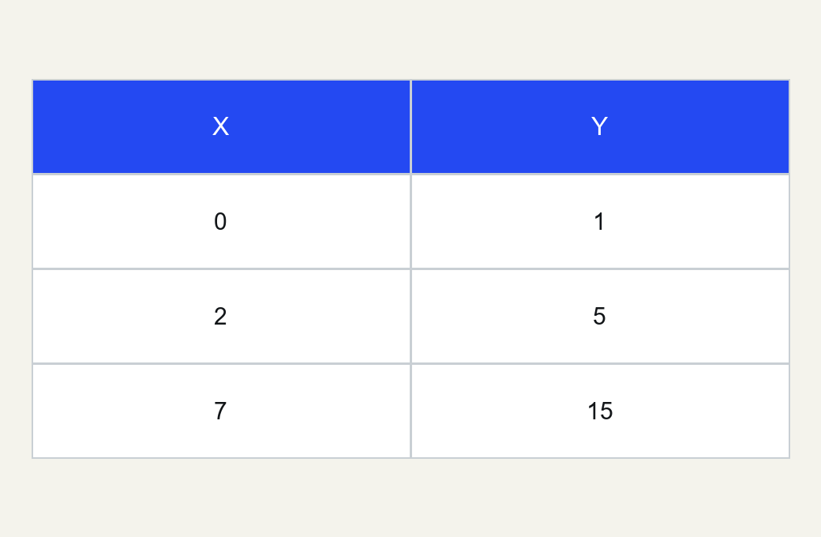
Следующий шаг
H1: пары(0; 1), (2; 5), (7; 15).
5–7 минут с памяткой; домашний ПК не нужен.
MediaSchool
20
Notes:
Информатика, 9 класс. Слайд 20.
Место в сценарии: 43–45 мин.
Вопрос: 5–7 минут с памяткой; домашний ПК не нужен.
Полное условие H1: Дома без ПК: пары(0; 1), (2; 5), (7; 15). Запиши соседние расстояния по X, координаты правой точки и подходящий тип диаграммы. Можно ли по этим данным назвать подтверждённое Y при X=9? Ключ: Расстояния 2 и 5, правая(7; 15), точечная XY. Подтверждённого Y при 9 нет, такая пара не дана. Критерий: 2/5, точка 7/15, XY и отсутствие наблюдения при 9; домашний редактор/точный рисунок не требуются. Помощь: Опора: первая координата X, числовые расстояния, вывод только в пределах данных. До звонка готовый школьный редактор, заготовка, проверенные команды и личная папка. При 15 ПК роли A/B: каждый сам выполняет файловый маршрут, партнёр пока считает и пишет прогноз. При 30 ПК параллельно. Наблюдение или готовый файл учителя не заменяет личную работу. Установки и внешние аккаунты внутри урока не нужны. Иллюстрация концептуальная. Точные входные данные заданы текстом и редактируемыми таблицами/схемами.
[Sources]
https://edsoo.ru/wp-content/uploads/2025/07/2025_ooo_frp_informatika-7-9_baza.pdf
https://support.microsoft.com/en-us/excel/present-your-data-in-a-scatter-chart-or-a-line-chart
https://support.microsoft.com/en-us/excel/available-chart-types-in-office
https://edsoo.ru/wp-content/uploads/2026/08/informatika.pdf
Изображение: оригинальная математическая схема MediaSchool, построенная программно по явно заданным данным. Не ImageGen. Пятнадцать оригинальных научных изображений: измеренные таблицы/схемы, два сравнения matplotlib и увеличенный подлинный фрагмент A4:B8 Excel; пять сохранённых иллюстраций «Сигнал». В PPTX отдельные нативные редактируемыеXY с встроенными данными. C1 использует одинаковое условноеY=4 только для сравненияX, не как новый обязательный вход. Слайд 15 не полный интерфейс; разборы не являются наблюдениями ученика.
[/Sources]

